Slide 1
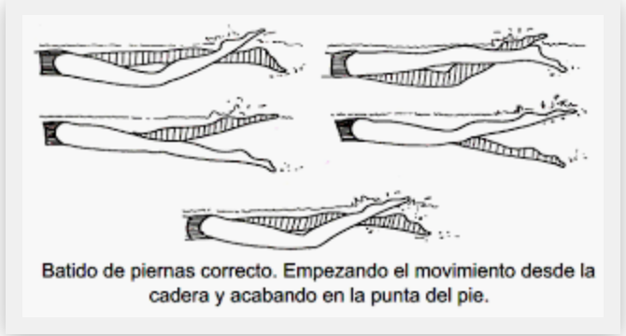
1.3. Pasos metodológicos para la enseñanza de la técnica de nado libre (patada)
https://www.youtube.com/watch?v=VdbKX6tbpwM
(COMANDO+CLIK PARA IR AL VINCULO)

Slide 2
1.3.1. Patada libre: movimientos hacia abajo y hacia arriba
LOS MOVIMIENTOS SON HACIA ABAJO, HACIA ARRIBA
HACIA ABAJO:
LA ARTICULACIÓN DEL PIE ESTA AFLOJADA, LARODILLA SE DOBLA PASIVAMENTE, EL MOVIMIENTO EMPIEZA EN LA CADERA, LA PUNTA DEL PIE HACIA ADENTRO, LA RODILLA SE EXTIENDE HACIA ABAJO HASTA QUE LA PIERNA ESTE ESTIRADA.
HACIA ARRIBA:
PIENA ESTIRADA CON UNA AMPLITUD DE 30 CM

Slide 3
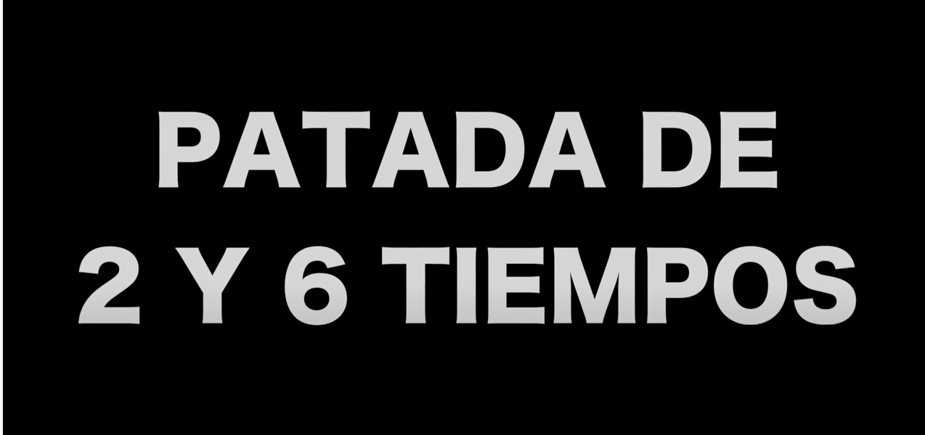
1.3.2. Patada libre: Coordinación
MIENTRAS LA UNA PIERNA ESTA MOVIENDOSE HACIA ABAJO LA OTRA ESTA MOVIENDOSE HACIA ARRIBA
https://www.youtube.com/watch?v=tFaQEFvz5AI
(COMANDO+CLIK PARA IR AL VINCULO)

Slide 4
1.3.3. Patada libre:Ejercicios para la enseñanza de la patada de nado libre http://www.natacion.com.ar/mejorar-la-patada-de-nadador/ (COMANDO+CLIK PARA IR AL VINCULO)

Slide 5
1.3.3. Patada libre:Ejercicios para la enseñanza de la patada de nado libre http://www.natacion.com.ar/mejorar-la-patada-de-nadador/ (COMANDO+CLIK PARA IR AL VINCULO)
¿Cómo debe ser la correcta patada del nadador?
Para empezar, definamos que, en estilo crol y en espalda, la propulsión principal del cuerpo se realiza a través de la brazada y la patada cumple una función de fuerza estabilizadora. Para lograr esto, las piernas deben colocarse a ras de la superficie del agua en una posición hidrodinámica.
Entonces, tanto en crol como en espalda, la patada se ejecuta en dos movimientos: uno hacia arriba y hacia abajo y un segundo movimiento lateral que sirve para anular los efectos de la recuperación del brazo que altera la alineación del cuerpo.
De esta forma, las piernas realizan un batido hacia abajo que comienza cuando la pierna ha terminado su anterior movimiento hacia arriba. Cuando el talón llega a la superficie, debe comenzar la flexión de la cadera, obligando al muslo hacia abajo mientras se dobla levemente la rodilla y sigue la trayectoria.

Slide 6
1.3.3. Patada libre:Ejercicios para la enseñanza de la patada de nado libre http://www.natacion.com.ar/mejorar-la-patada-de-nadador/ (COMANDO+CLIK PARA IR AL VINCULO)
¿Qué problemas provoca la patada del nadador mal ejecutada?
Hará que el desplazamiento sea lenta y se fuercen de forma despareja otros músculos del cuerpo
Hace que el nadador levante la cabeza para respirar, generando desequilibrio y problemas en las brazadas.
Puede provocar lesiones en las rodillas y en la columna vertebral por el esfuerzo incorrecto de los músculos.
Por este motivo, sobretodo en principiantes, se recomiendan una serie de ejercicios que trabajan la patada del nadador a fin de lograr la técnica perfecta y el mejor rendimiento.

